Slide 1
VIH et pas Femme
Dr Anne-Claire DONNADIEU
Gynécologue obstétricien
Institut Montsouris
Réseau Périnatif Sud
Centre Hospitalier Sud Francilien
Corbeil Essonnes

Slide 2
Epidémiologie
63000 personnes ont développé le VIH
13 000 femmes
50 000 hommes
32 % de femmes dans les nouveaux cas
Féminisation de l’épidémie (proportions ont doublé entre 1987-2006, passant de 14 à 31 %
Augmentation des + de 50 ans depuis 2003 (9 à 16%)
59 % de femmes africaines sub sahariennes
70 % de migrantes
38 % dépistage en anténatal (vs 26 % femmes nées en France) → importance du dépistage femme et du conjoint+++
Plus vulnérables / VIH transmission
+ de surface de muqueuse
Présence IST
Vie génitale périodes plus à risque : règles, pendant la grossesse, post partum et ménopause

Slide 3
Patientes « marquées » dans leur corps
Féminisation de la population
Méconnaissance totale du milieu médical / changement corporel
Changements dus
Traitement ARV
Ménopause
Au vieillissement
Aux mauvaises habitudes alimentaires
Très mal vécu car (très) souvent non écoutées à ce sujet
Peu d’étude et sous-représentées dans les études en recherche clinique et pharmacologie.
PRISE DE CONSIENCE COMMUNAUTÉ SCIENTIFIQUE ET MEDICALE

Slide 4
Un traitement ARV …unisexe?
Disparité face aux ARV

Slide 5
Efficacité des traitements et évolutivité de la maladie ?
Par rapport aux éléments de surveillance
Certaines études ne retrouvent pas de différence
Pour d’autres : les femmes auraient
une CV 25 % à 80 % plus basse que chez les hommes
et des taux de CD4 plus élevés
->femmes représentent moins de 15 % de la population étudiée dans les différentes études
Floridia M, Giuliano M, Palmisano L, et al. Gender dif-ferences in the treatment of HIV infection. Pharmacol Res
2008;58:173–182

Slide 6
Spécificités du métabolisme de la femme
Masse corporelle, clairance rénale, activité de la P-glycoprotéine
Dégradation plus lente des médicaments
Concentrations plus importantes
Stockage des produits de dégradation dans les masses graisseuses
Même ttt que l’on pèse 50 ou 90kg,
→ risque de surdosage
→ exposition plus longue à la toxicité des ARV
Impact of Gender on Long-Term Treatment Outcomes of Highly Active Antiretroviral Therapy (HAART) in the TREAT Asia HIV Observational Database Man Po Lee AIDS PATIENT CARE and STDs Volume 29, Number 5, 2015

Slide 7
Etude multicentrique observationnelle depuis 2003 en Asie
3899 patients suivis sur 3.6 années
Augmentation proportion de femme 21% à 35%
Pas de facteur prédictif pour une évolutivité vers un stade SIDA ni décès.(adjusted HR 0.83, 95% CI 0.62–1.10, p = 0.186)
Ni de perdus de vue (adjusted HR 1.04, 95% CI 0.8–1.2, p = 0.796).
Les femmes avaient une CV plus faible que les hommes à 96 mois de l’instauration du traitement.
En revanche, elles changeaient plus de traitement du fait de toxicité (adjusted HR 1.9, 95% CI 1.4–2.7, p < 0.001; Fig. 1).
Zhou J, Kumarasamy N, Ditangco R, et al. The TREAT Asia HIV Observational Database: Baseline and retrospective data. J Acquir Immune Defic Syndr 2005;38:174–179.
Impact of Gender on Long-Term Treatment Outcomes of Highly Active Antiretroviral Therapy (HAART) in the TREAT Asia HIV Observational Database Man Po Lee, AIDS PATIENT CARE and STDs Volume 29, Number 5, 2015

Slide 8
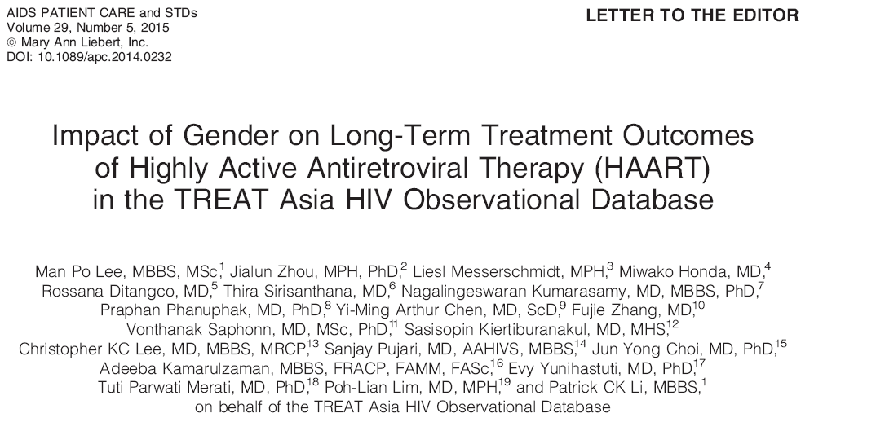
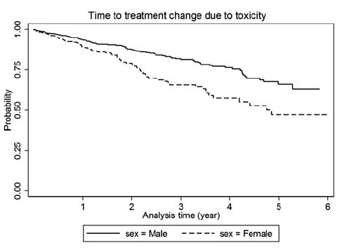

Slide 9
Toxicité ?
Effets indésirables en cause
chez les femmes chez les hommes
lipodystrophie(43%), (30%)
Rash cutané(24%), (22%)
anémie (10%), (13%)
Neuropathie périphérique(7%) (10%)
+ perturbation du bilan hépatique 2% et diarrhée 2%)
et acidose lactique(3%).

Slide 10
Comorbidités
Lipodystrophie
Chirurgie de comblement
Chgt ttt si lipoatrophiant
Plus gd risque cardiovasculaire :
Arrêt du tabac, diet
Ttt des dyslipidémies
IDM connu chez les hommes
Femmes considérées à tord comme protégées
MNP plus précoce (avant 50 ans)
Ostéoporose
(supplémentation vitamine D, attention aux tt ostéopéniants)
Immunodépression favorise :
Cancer du poumon dépistage chez les femmes ?
Pathologies gynécologiques ?

Slide 11
Suivi gynécologique spécifique?

Slide 12
Cancer du col chez les patientes séropositives
Prévalence et incidence de l’HPV est plus important
Immunodépression (taux de CD4 et charge virale)
L’incidence des cancers du col chez les patientes VIH a diminué :
33,7 /100 000 années femmes (1996) à 21,5 /100 000 années femmes (2011)
L’incidence est maintenant la même chez les femmes VIH +, suivies et traitées que dans la population générale
Grâce au dépistage et à la surveillance

Slide 13
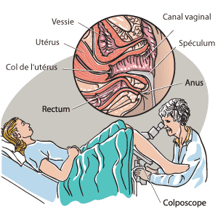
Recommandations pour le frottis vaginal
un dépistage par frottis cervical lors de la découverte de la séropositivité puis de façon annuelle en l’absence de lésion cervicale et si le nombre de CD4 est > 200/mm3
un frottis bi-annuel avec colposcopie systématique en cas
de frottis antérieur anormal,
après conisation
en cas d’immunodépression sévère (nombre de CD4 <200/mm3) ;
un frottis ASC-US doit conduire à la recherche d’HPV et en cas de positivité, à la réalisation d’une colposcopie ;
tout frottis anormal (LSIL ou HSIL) nécessite un contrôle par colposcopie.

Slide 14
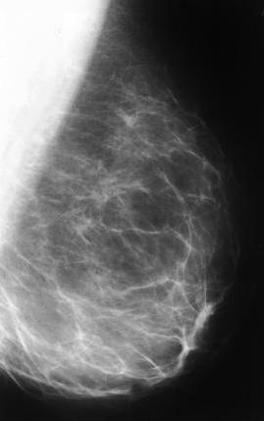
Cancer du sein
l’incidence du cancer du sein chez les femmes infectées par le VIH n’est pas plus élevée que dans la population féminine en général.
son évolution semble plus rapide avec un moins bon pronostic, en raison
de l’immunodépression
et des interférences possibles avec les ARV
Patientes soumises à un processus de vieillissement accéléré,
devraient bénéficier d’un dépistage du cancer du sein par mammographie plus précoce que dans la population féminine générale.
Andrade AC, Luz PM, Veloso VG, Cardoso SW, Moreira RI, Grinsztejn B, Friedman RK. Breast cancer in a cohort of human immunodeficiency virus (HIV)-infected women from Rio de Janeiro, Brazil : a cases series report and an incidence rate estimate. Braz J Infect Dis. 2011 Aug ;15(4):387-93.

Slide 15
Ménopause
Les études concernant la ménopause chez la femme séropositive sont rares.
survenue plus précoce <50 ans
souvent liée à une toxicomanie active ou récente
Les indications du traitement hormonal substitutif sont les mêmes que dans la population générale
Patientes présentant des troubles sévères ou perçus comme très gênants
en l’absence de contre-indication métabolique ou cardiovasculaire
Miller SA, Santoro N, Lo Y, Howard AA, Arnsten JH, Floris-Moore M, Moskaleva G and Schoenbaum EE (2005). "Menopause symptoms in HIV-infected and drug-using women." Menopause 12(3): 348-56.
Schoenbaum EE, Hartel D, Lo Y, Howard AA, Floris-Moore M, Arnsten JH and Santoro N (2005). "HIV infection, drug use, and onset of natural menopause." Clin Infect Dis 41(10): 1517-24.

Slide 16
Contraception
La contraception doit tenir compte de trois facteurs :
Le risque de grossesse
Le risque de transmission au partenaire
Les interférences avec les traitements antirétroviraux avec risque de diminution de l’efficacité des contraceptifs plus que d’une diminution de l’efficacité des ARV
Etude Vespa2*

Slide 17
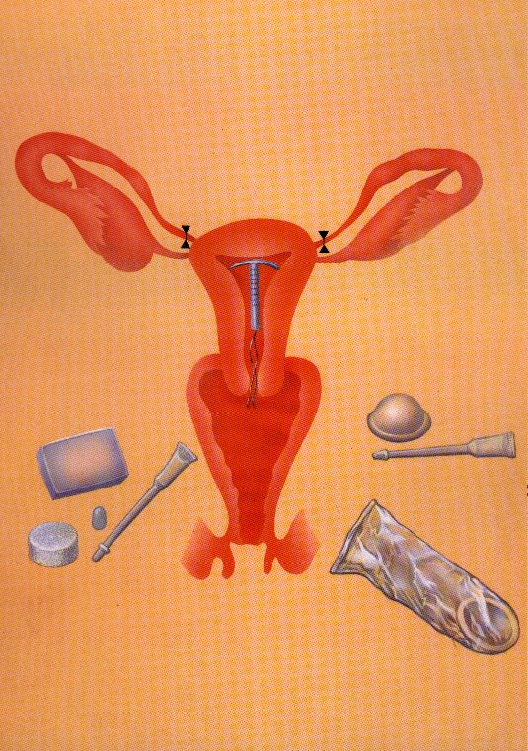
Contraception
Le préservatif ne suffit pas +++
Beaucoup de CO sont inefficaces avec les ARV
Le DIU n’est pas contre-indiqué, au contraire +++ et c’est une méthode préférentielle

Slide 18
Contraception
Les deux contre-indications majeures à la contraception hormonale sont :
les troubles métaboliques comme l’hypercholestérolémie et l’hypertriglycéridémie, fréquentes chez les femmes infectées traitées (cholestérol total >2.50 g/l et triglycérides> 2 g/l)
les interactions médicamenteuses avec certains antirétroviraux (inhibiteur de protéase et inhibiteur non nucléotidique)
La co-infection par le virus de l’hépatite B ou C n’est pas une contre-indication à la prise d’oestro-progestatifs
"Prise en charge des personnes infectées par le VIH (Recommandations du Groupe d'experts). Sous la direction du Professeur Jean-François Delfraissy. Rapport 2002." http://www.sante.gouv.fr/htm/actu/delfraissy/
Prise en charge médicale des personnes infectées par le VIH. Rapport 2006. Recommandations du groupe d'experts.« MORLAT 2015

Slide 19
Oestro-progestatifs (30 µg)
Truvada, Kivexa = OK
Reyataz + ou - Norvir = OK ( seul Inhibiteur Protéase)
Eviplera, Edurant, Intelence = OK
Isentress, Tivicay, Triumeq = OK
Sustiva, Viramune, Atripla = non (INNTI inducteur enzymatique)
Kaletra, Prezista, Telzir, autre + Norvir = non

Slide 20
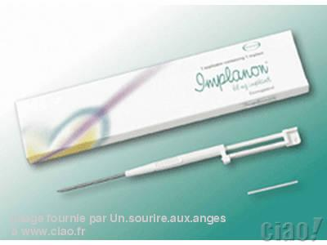
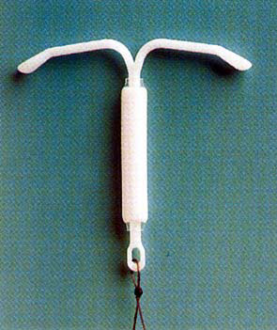
Microprogestatifs / Implant
Saignements augmentent risque transmission VIH => pas méthode de choix
Nombreuses interactions (Sustiva, Atripla, Viramune, Norvir +++) (activation P450 diminution concentration en progestérone)
A discuter avec infectiologue

Slide 21
IVG / Pilule lendemain
IVG
Mifepristone OK avec antirétroviraux
Antibioprophylaxie idem
Pilule lendemain
Norlevo : doubler posologie si Atripla, Sustiva, Viramune (INNTI)
Ellaone : baisse efficacité si Atripla, Sustiva, Viramune, Norvir

Slide 22
Tasp = Treatment As Prevention
Metaanalyse (Loutfy PloS One 2013)
2848 personnes-années
Aucune transmission si CV < 400 cp/ml
Risque statistique < 1/10 000
Risque présence VIH dans secrétions vaginales :
Sperme : < 10% détectable si CV sang indétectable
Sécrétions vaginales moins étudiée mais corrélation également

Slide 23
Procréation naturelle ?
OK après discussion en consultation avec couple si :
VIH stabilisé : < 40 cp pendant > 6 mois
Partenaire au courant
Rapport vaginal
Pas pendant les règles
Pas si irritation génitale
Rapports ciblés ?
Indications PMA ?
Troubles fertilité
Refus procréation naturelle par le couple
=> Centres spécifiques (Cochin Bichat Tenon sur Paris)

Slide 24
Femme VIH et sexualité

Slide 25
Sexualité affectée ?
Selon les études, 25 à 71 % des personnes séropositives présentent des troubles de la sexualité
La solitude affective aggravée suite à la découverte de la séropositivité VIH ;
La précarité sociale et financière ;
La perte de confiance en soi ;
La peur de contaminer l’autre ;
Les modifications corporelles,
La difficulté à annoncer à/aux partenaires sa séropositivité ;
Les traumatismes liés à la perte d’un/une partenaire ou d’un enfant, les suites d’un divorce ou d’une séparation.
"Prise en charge des personnes infectées par le VIH (Recommandations du groupe d'experts). Sous la direction du Professeur Jean-François Delfraissy. Rapport 2002." http://www.sante.gouv.fr/htm/actu/delfraissy/
Florence E, Schrooten W, Dreezen C, Gordillo V, Nilsson Schonnesson L, Asboe D, Koitz G and Colebunders R (2004). "Prevalence and factors associated with sexual dysfunction among HIV-positive women in Europe." AIDS Care 16(5): 550-7.

Slide 26
Deuil de leur sexualité ?
Plus d’une femme sur 5 séropositive n’a pas eu de rapports sur les 12 derniers mois
Un nombre deux fois plus important que chez les femmes de la population générale
et la moitié d’entre elles estime avoir peu ou pas de vie sexuelle.
Certaines y ont totalement renoncé depuis l’annonce de leur séropositivité
D’autres ont eu de longues périodes d’abstinence volontaire.
D’autres s’orientent vers des partenaires VIH+

Slide 27
Deuil de leur sexualité ?
La peur de contaminer reste le principal frein à l’épanouissement de leur sexualité.
Empêche alors de se laisser aller pleinement dans l’acte sexuel.
Conduisant à la frustration, à la perte de libido.
Plus de 80 % des femmes estiment leur qualité de vie sexuelle bien moins satisfaisante depuis l’annonce de leur séropositivité.
Importance de l’information sur la prévention (post acte à risque, préservatif, et du treatment as prevention (TasP)
Douleurs et sécheresses vaginales sont aussi liées à l’infection VIH, aux ARV, ménopause plus précoce
40 % environ pensent que les trithérapies sont en cause
et 50 % penchent à la fois pour les traitements et le VIH
Facteurs pouvant être « corrigés » par , un THM, des lubrifiants et une discussion en consultation++

Slide 28
Femme et VIH
Soutien et écoute adaptés
Sujets non tabous en consultation
Prise en compte des effets secondaires
L'accompagnement sexologique pour éviter le sacrifice de toute sexualité
L’ensemble pour une Amélioration du bien être des
patientes

Slide 29
Remerciements à toutes les équipes
du Centre Hospitalier Sud Francilien
pour notre belle collaboration
qui a permis et permet encore,
une approche médicale et humaine de nos patientes.

